Slide 1
Verdiepende sessie Leerplan MECHANICA A-finaliteit
WELKOM

Slide 2
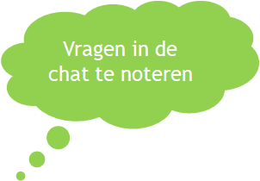

Slide 3
doelen
Deelnemers:
maken kennis met de leerdoelen Mechanica en STEM-doelen;
krijgen inzicht in de relatie tussen de leerdoelen en de bouwstenen;
krijgen inzicht in de relatie tussen de leerdoelen Mechanica en STEM-doelen
krijgen inzicht in de relatie tussen projecten en contexten.
kunnen leerdoelen mechanica, STEM-doelen en contexten uitwerken in een gëïntegreerd projectmatig leerproces

Slide 4
Inhoud
Opbouw leerplan
Context
Opbouw leerplandoel
Werkwoord
Afbakening
Suggestie
Diepgang
Geïntegreerd projectmatig onderwijs
Relatie tussen leerplandoelen binnen een bouwsteen
Relatie met aangrenzende bouwstenen – mogelijke contexten
STEM/leerdoelen mechanica
Projectvoorbeeld

Slide 5
Opbouw leerplan
STEM- doelen:
Leerdoelen Mechanica
De STEM-doelen verwijzen naar typische, meestal generieke werkwijzen van technici:
Controle en meetgereedschap hanteren
Technische systemen onderzoeken
Problemen oplossen in techniek
Interacties tussen wetenschap, techniek, engineering en wiskunde
De leerdoelen mechanica behandelen kennis en inzicht in wetmatigheden, vaardigheden, technische systemen en processen, kennis van technologie en materialen en zijn geordend in onderstaande rubrieken:
Ondersteunende technieken
Mechanica
Montage en demontage
Niet-verspanende technieken
Verspanende technieken
Lassen
Koetswerk

Slide 6
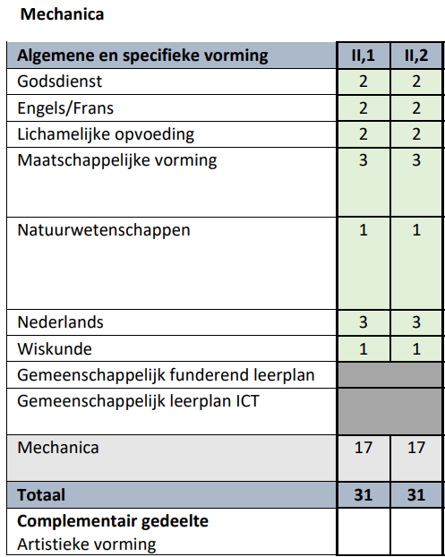
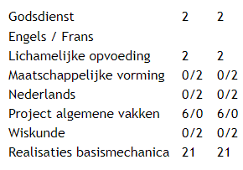
modellessentabel
nieuw
oud
Waarvan min 4u TV
TV geïntegreerd in PV !
Notes:
In het oude leerplan Basismechanica waren 21 uren realisaties voorzien. In het nieuwe zijn dat er

Slide 7
Diamantmodel-krachtlijnen
Technologische kennis verwerven
Technische vaardigheden en werkwijzen ontwikkelen
Toepassen van realisatietechnieken in technische processen, constructies en systemen
Schema/ontwerp
Ontwerpen
Werkvoorbereiding
PROBLEEM BEHOEFTE
Kennis inzicht verwerven
PRODUCT REALISATIE
Onderzoeken
ONDERZOEKEN VERSCHIJNSELEN en TECHNISCHE SYSTEMEN
Meten van elektrische grootheden
Meten van krachten
Interacties STEM
Analyse opdracht
Vaardigheid/werkwijze
CONTEXTGERICHT INZICHT IN:
Wet van Ohm
Joule- effect
Vermogen
Rendement
Elementen krachtenleer
Verbanden bewegingsleer
Grootheden- eenheden
VAARDIGHEDEN en WERKWIJZEN
Technische processen gebruiken
Technische systemen gebruiken
Realisaties met integratie van contexten:
Elektriciteit
Sanitaire installaties
Voertuigtechnieken
(de)montagetechnieken
elektropneumatica
Problemen oplossen in/met techniek
ONTWERPEN voor TECHNISCHE PROBLEMEN
Studie ontwerp, aanpassen ontwerp, …
Keuze, materialen, planning, constructie …
Keuze tools, machines, …
Inzetten digitale technologieën
Beargumenteren keuzes
TAAKGERICHT
Installatietechnieken
Verbindingstechnieken
Onderhoudstechnieken
Meettechnieken
Meetmethoden
Milieuzorg
Veiligheid
Ergonomie
GEINFORMEERD / TOEPASSINGSGERICHT AANWENDEN van:
Grondstoffen
Materialen
Gereedschappen
Machines
Meetinstrumenten
Interacties tussen wetenschappen, techniek, engineering en wiskunde.
7
7
Notes:
Met driehoeken die samen “diamanten” vormen worden verschillende fasen in een proces aangegeven.
Een driehoek die start in een punt en verbreedt (divergeert) = vertrekken van een (enkelvoudig) probleem waarop meerdere mogelijke oplossings- strategieën worden op toegepast
Een driehoek die breed start en eindigt in een punt (convergeert) = uit de veelheid aan verkende mogelijkheden een oplossing selecteren en verder uitwerken
De grootte van de diamanten duiden aan waar het accent ligt.
Voor de A- finaliteit:
Accent ligt op het analyseren van de opdracht/probleem/behoefte om te komen tot een product/realisatie.
De analyse gebeurt bij voorkeur TAAKGERICHT volgens de vermelde technieken en methoden
Bij het trainen van vaardigheden/werkwijzen gebruiken leerlingen technische processen en systemen aansluitend bij de context van de richting.
Ze lossen problemen op in/met techniek
Het verwerven van de nodige kennis gebeurt best op een onderzoekende manier (=KWALITATIEF) in de fase van het analyseren van de opdracht. TV geïntegreerd in een project, contextrijk projectmatig. Kennis is ondersteunend en in functie van het ontwerpen voor technische problemen.

Slide 8
Tijdsindicatie leerplandelen
17 u/jaar x 2 jaar/graad
Verhoudingen te bekijken vanuit de contexten Verspanende technieken; Niet-verspanende technieken;
Montage-demontage technieken;
Lassen; Constructie
Leerlingen uitdagen bovenop een leerplandoel, meer aanbieden of meer tijd aan leerplandoelen besteden.
Grafiek maakt duidelijk dat onderdelen aan elkaar gelinkt zijn en niet zonder elkaar kunnen binnen geïntegreerde projecten
Notes:
Op basis van 17u/schooljaar in 32u week. Houdt geen rekening met extra complementair uur of >32u week.
Eigen klemtoon= schoolkeuze
ifv bovenbouw, lln keuzevaardig maken, …

Slide 9
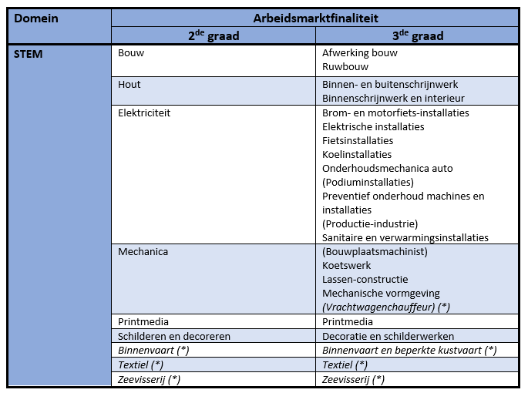
Het leerplan – doorstroom 3de graad
Matrix domein stem A-finaliteit

Slide 10
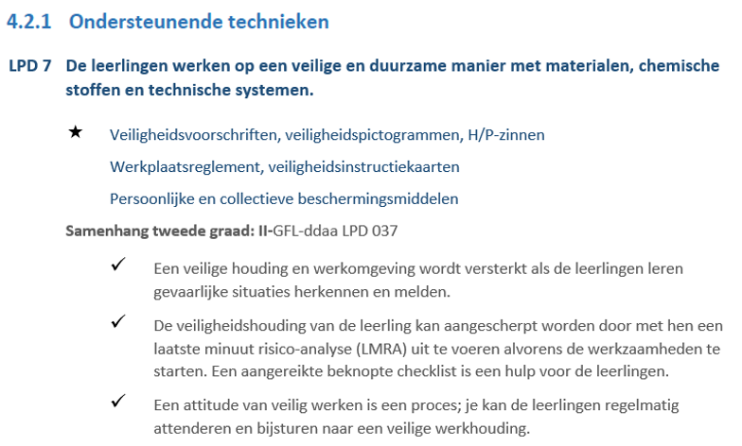
Opbouw leerdoelen
Rubriek
Diepgang !
Werkwoord
Leerdoel
Moetjes
Diepgang !
Afbakening
Diepgang !
Samenhang met andere vakken
Magjes
Diepgang !
Suggesties
Diepgang !
Opsomming

Slide 11
Opbouw leerplan diepgang
De nieuwe leerplannen laten toe om te differentiëren op verschillende manieren
verschillende inhoudelijke keuzes;
doelen integreren;
inhouden verbreden door andere contexten aan bod te laten komen;
verdieping aanbieden;
in te spelen op verschillen in het abstractievermogen van leerlingen.
Verschillende soorten verbindingen,
onderscheid in schroefdraad (bewegings- en bevestigingsschroefdraad, linkse en rechtse schroefdraad)

Slide 12
Opbouw leerplan diepgang
De nieuwe leerplannen laten toe om te differentiëren op verschillende manieren
verschillende inhoudelijke keuzes;
doelen integreren;
inhouden verbreden door andere contexten aan bod te laten komen;
verdieping aanbieden;
in te spelen op verschillen in het abstractievermogen van leerlingen.
Geïntegreerd projectmatig werken,
STEM doelen integreren met leerdoelen mechanica,…
Notes:
Leerdoelen Elektriciteit
Ondersteunende technieken
Elektriciteit – mechanica
Elektrotechnische realisaties
Montage – demontage
Elektropneumatica
Sanitaire installaties
Voertuigtechnieken

Slide 13
Opbouw leerplan diepgang
De nieuwe leerplannen laten toe om te differentiëren op verschillende manieren
verschillende inhoudelijke keuzes;
doelen integreren;
inhouden verbreden door andere contexten aan bod te laten komen;
verdieping aanbieden;
in te spelen op verschillen in het abstractievermogen van leerlingen.
Leerlingen uitdagen binnen een leerplandoel via andere contexten
Aansluiten bij de leefwereld van de leerlingen

Slide 14
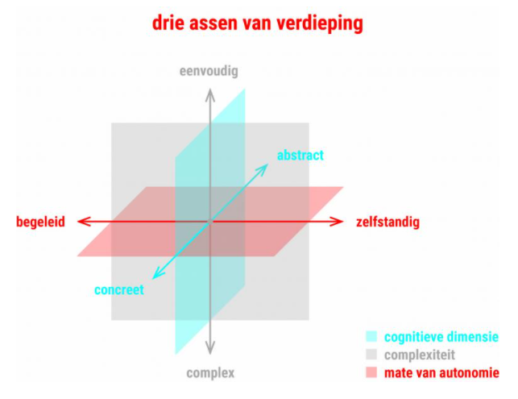
Opbouw leerplan diepgang
De nieuwe leerplannen laten toe om te differentiëren op verschillende manieren
verschillende inhoudelijke keuzes;
doelen integreren;
inhouden verbreden door andere contexten aan bod te laten komen;
verdieping aanbieden;
in te spelen op verschillen in het abstractievermogen van leerlingen.
Begripsverheldering
Drie assen van verdieping
Cognitief
Van concreet naar abstract/conceptueel
Inhoudelijk
Van eenvoudig naar complex
Autonomie
Van begeleid naar zelfstandig

Slide 15
Opbouw leerplan diepgang
De nieuwe leerplannen laten toe om te differentiëren op verschillende manieren
verschillende inhoudelijke keuzes;
doelen integreren;
inhouden verbreden door andere contexten aan bod te laten komen;
verdieping aanbieden;
in te spelen op verschillen in het abstractievermogen van leerlingen.
Je benut verschillen in abstractievermogen van leerlingen en in hun mogelijkheid om met complexiteit om te gaan.
Sommige leerlingen kun je prikkelen tot meer conceptueel en abstract denken.
Vanuit een meer abstracte benadering komen ze sneller tot inzichtelijk denken.
Dit abstraherend perspectief laat hen toe leerinhouden te transfereren naar andere kennis- of wetenschapsdomeinen
Notes:
De inhoudelijke benadering in de verschillende finaliteiten D/A en A finaliteit duiden.
* In de A-finaliteit: Lezen
* In de D/A finaliteit: Lezen en tekenen
Maw de tijdsbesteding ifv een CAD programma is anders te benaderen ( In A als hulpmiddel – niet het CAD programma aanleren op zich! )

Slide 16
Opbouw leerplan diepgang
De nieuwe leerplannen laten toe om te differentiëren op verschillende manieren
verschillende inhoudelijke keuzes;
doelen integreren;
inhouden verbreden door andere contexten aan bod te laten komen;
verdieping aanbieden;
in te spelen op verschillen in het abstractievermogen van leerlingen.
LP Mechanica
LP Mechanische technieken
Notes:
De inhoudelijke benadering in de verschillende finaliteiten D/A en A finaliteit duiden.
* In de A-finaliteit: Lezen
* In de D/A finaliteit: Lezen en tekenen
Maw de tijdsbesteding ifv een CAD programma is anders te benaderen ( In A als hulpmiddel – niet het CAD programma aanleren op zich! )

Slide 17
contexten
Concepten zijn principes, wetten, beginselen, theorieën, structuren of systemen
en vormen de basis van kennisopbouw.
Realisaties Mechanica
Montage-demontage technieken
Niet-verspanende techniek
Verspanende technieken
Lassen
Koetswerk

Slide 18
contexten
Kies concrete situaties of probleemstellingen die voor leerlingen betekenisvol zijn of kunnen worden door de uit te voeren leeractiviteiten.
Contexten kunnen het leren betekenisvoller maken en bij leerlingen de motivatie en attitude versterken.
Kies concrete situaties of probleemstellingen die voor leerlingen betekenisvol zijn of kunnen worden door de uit te voeren leeractiviteiten.
Contexten kunnen het leren betekenisvoller maken en bij leerlingen de motivatie en attitude versterken.
Afwisseling in contexten is nodig voor transfer van kennis en vaardigheden.
Een context kan een concept verduidelijken of de verbinding vormen tussen verschillende concepten.
Afwisseling in contexten is nodig voor overdracht van kennis en vaardigheden.
Een context kan een concept verduidelijken of de verbinding vormen tussen verschillende concepten.

Slide 19
MECHANICA
STEM doelen
Honingraat bouwstenen
Leerdoelen Mechanica
Mechanische realisatie
Koetswerk
Niet-verspanende technieken
Leerdoelen Mechanica
Ondersteunende technieken
Mechanica
Montage-demontage
Niet-verspanende technieken
Verspanende technieken
Lassen
Koetswerk
Onder-steunde
technieken
Montage en demontage
LPD 1-6
LPD 7-13
Lassen
Verspanende technieken (op-inspan )
CAD/CAM
CNC
LPD 14-17
Para-meters/ gereed-schap
Context
LPD 18-20
Mechanica
STEM-doelen
Controle- en meetgereedschappen, hulpmiddelen en meetapparatuur hanteren
Meetwaarden, grootheden en eenheden gebruiken
Natuurlijke en technische systemen onderzoeken
Oplossingen ontwerpen voor STEM-problemen
Keuzes beargumenteren;
Interacties tussen wetenschap, techniek, engineering en wiskunde onderzoeken
LPD 21
Krachtenleer
Vermogen en wrijving
LPD 22-28
Bewegings-leer
Rendement
LPD 29-30
LPD 31-32
Meet-technieken/
methode
3D ontwerp

Slide 20
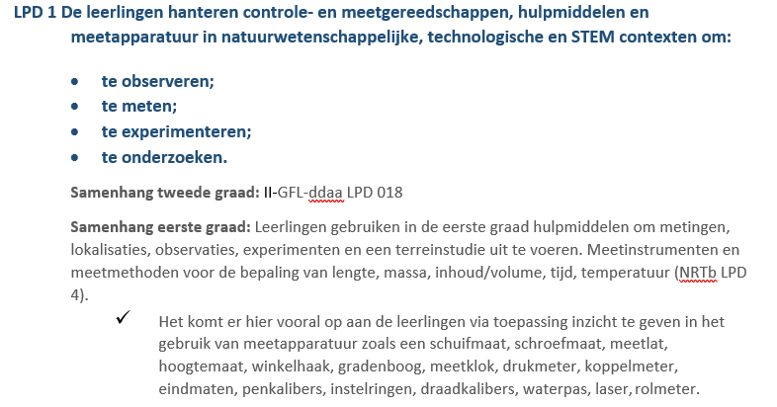
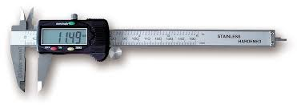
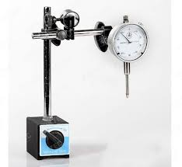
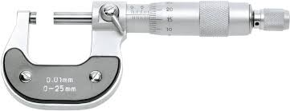
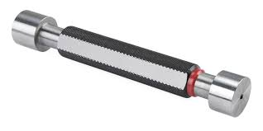
stem doelen

Slide 21
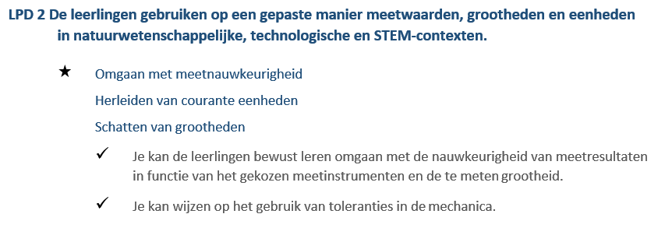
stem doelen
Meetinstrument kiezen in overeenkomst met de gewenste nauwkeurigheid

Slide 22
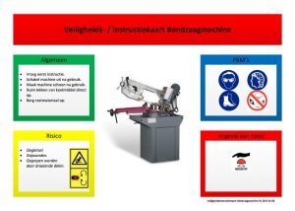
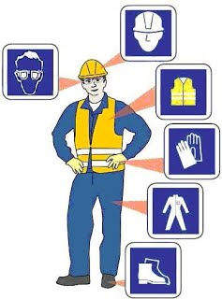
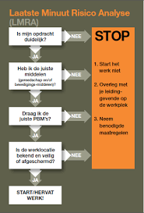
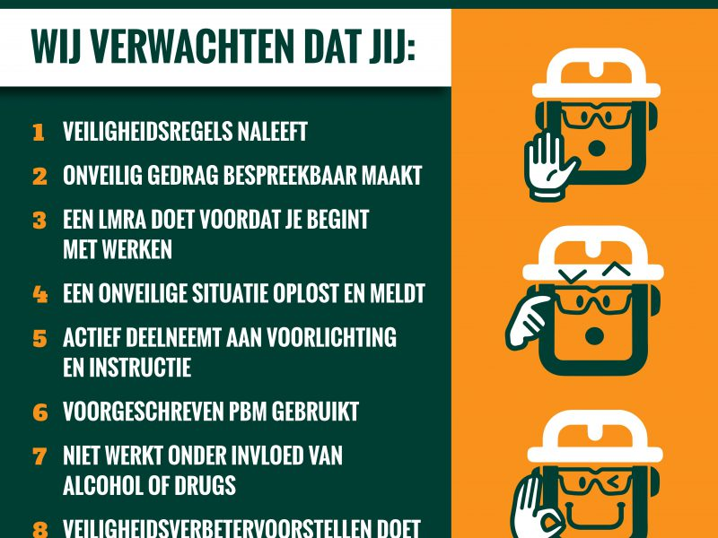
Leerdoelen mechanica

Slide 23
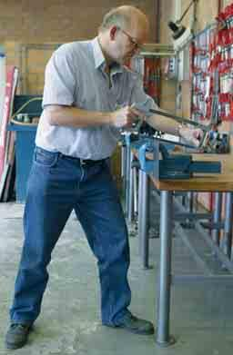
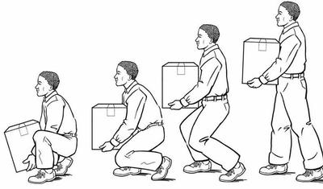
Leerdoelen mechanica

Slide 24
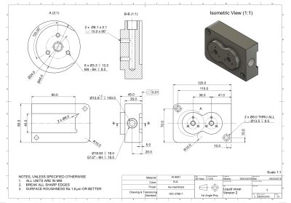
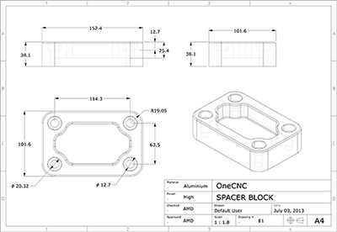
Leerdoelen mechanica

Slide 25
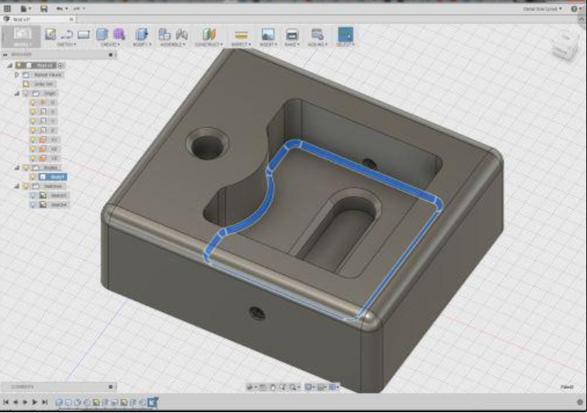
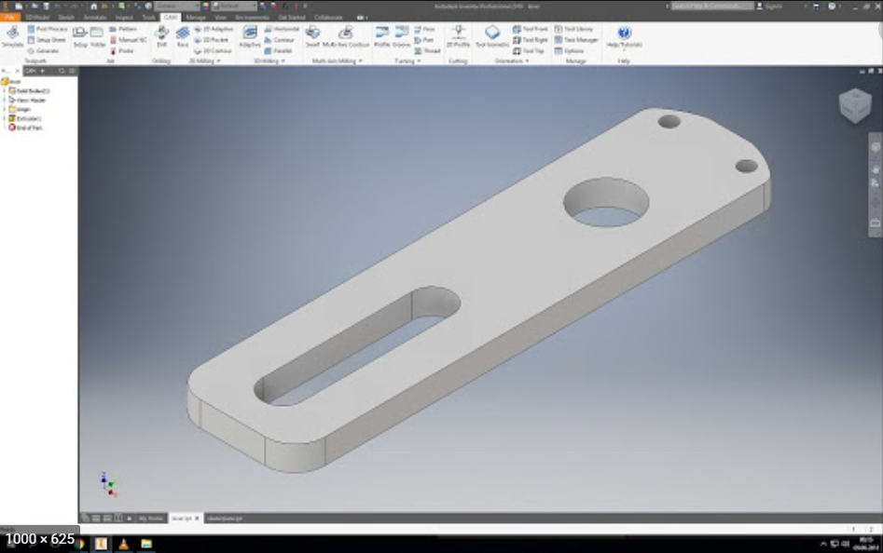
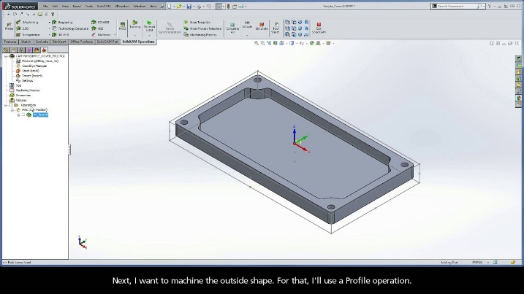
Leerdoelen mechanica

Slide 26
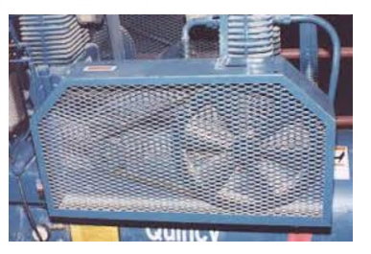

Slide 27
stem doelen / leerdoelen mechanica

Slide 28
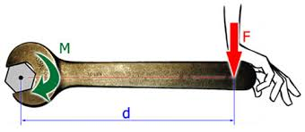
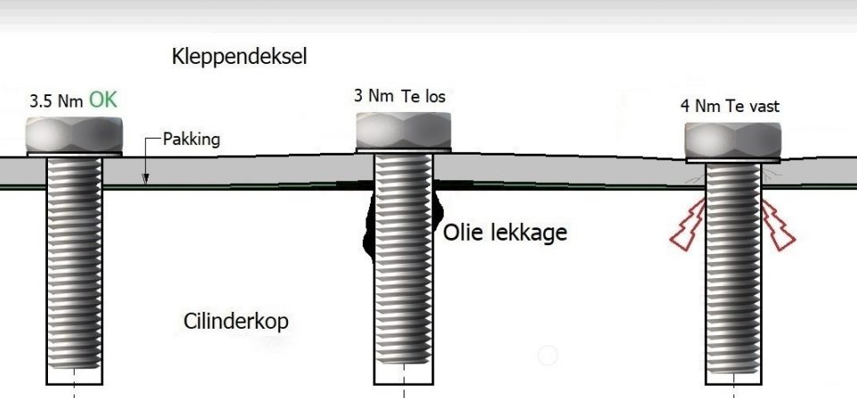
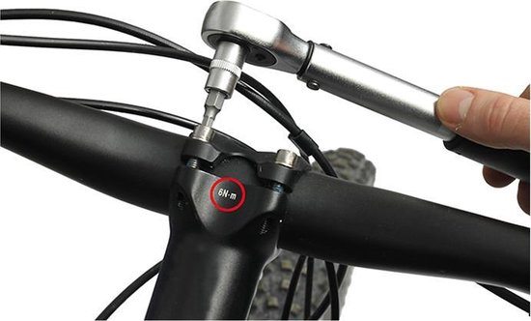

Slide 29
Gewoon een
voorbeeld

Slide 30
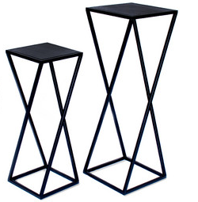
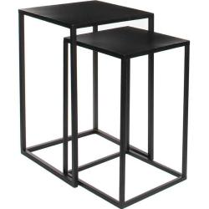
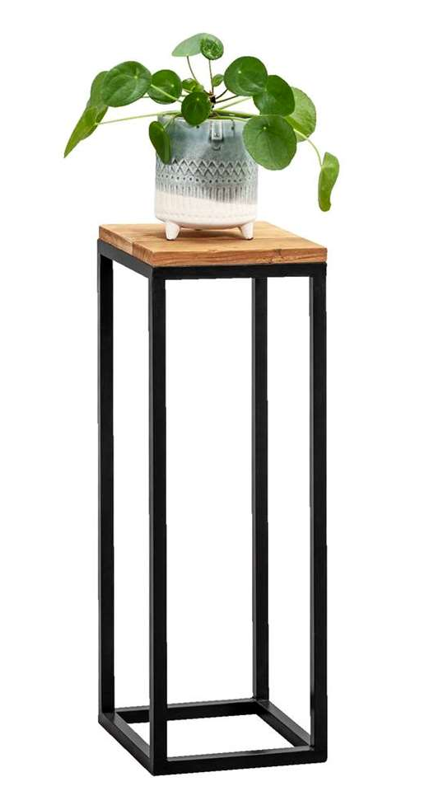
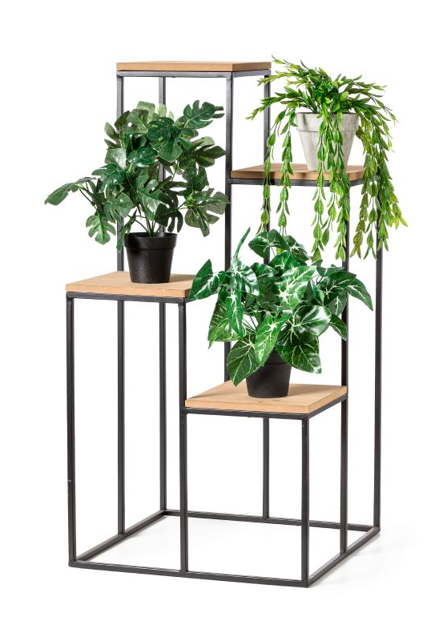
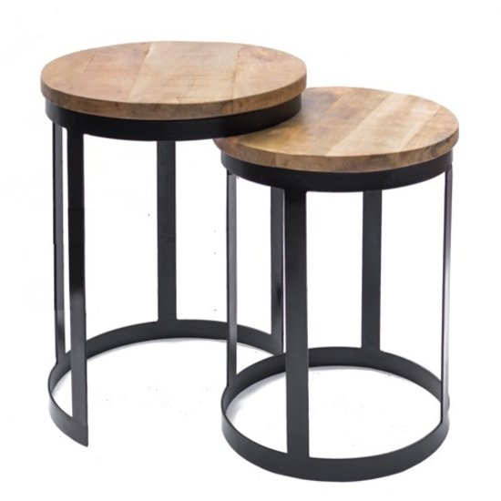
Project plantentafel

Slide 31
Mogelijke Mechanica-doelen
Project
plantentafel
Montage en demontage
Verspanende technieken (op-inspan )
Lassen

Slide 32
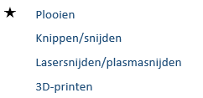
Mogelijke Mechanica-doelen
Project
plantentafel
Onder-steunende
technieken
Niet-verspanende technieken
Koetswerk

Slide 33
Mogelijke Mechanica-doelen
Project
plantentafel
Onder-steunende
technieken

Slide 34
Mogelijke Mechanica-doelen
Project
plantentafel
Mogelijke STEM-doelen
STEM doelen

Slide 35
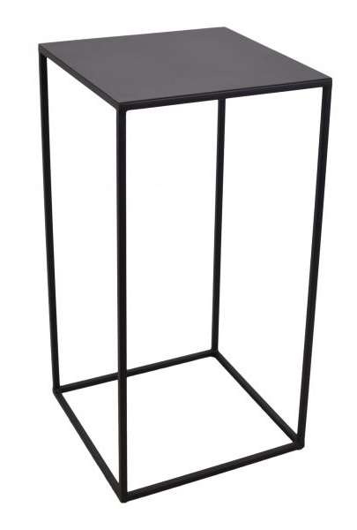
Mogelijke Mechanica-doelen
Project
plantentafel

Slide 36
STEM doelen
Honingraat bouwstenen
Leerdoelen Mechanica
MECHANICA
honingraat
Mechanische realisatie
Koetswerk
Niet-verspanende technieken
Onder-steunende
technieken
Montage en demontage
Lassen
Verspanende technieken (op-inspan )
CAD/CAM
CNC
Para-meters/ gereed-schap
Context
Mechanica
Krachtenleer
Vermogen en wrijving
Bewegings-leer
Rendement
Meet-technieken/
methode
3D ontwerp
36

Slide 37
STEM doelen
Honingraat bouwstenen
Leerdoelen Mechanica
MECHANICA
honingraat
Mechanische realisatie
Koetswerk
Niet-verspanende technieken
Onder-steunende
technieken
Montage en demontage
Lassen
Verspanende technieken (op-inspan )
Context
Mechanica
Meet-technieken/
methode
3D ontwerp
37

Slide 38
andere
voorbeelden

Slide 39
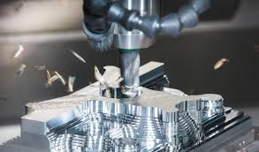
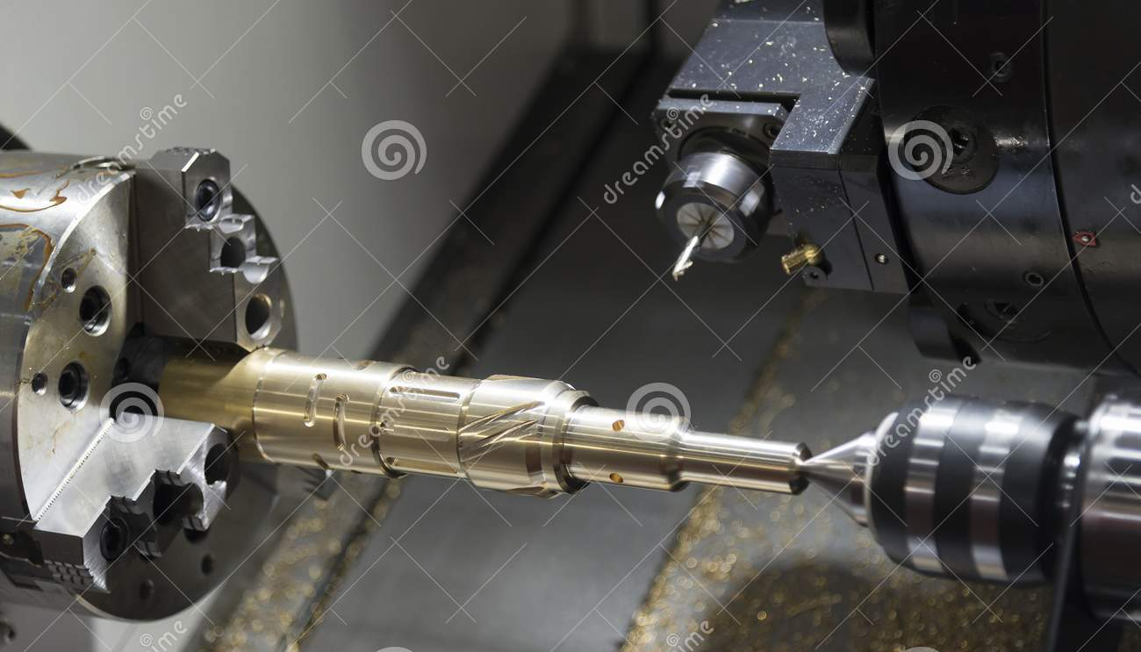
voorbeelden
Onder-steunende
technieken
Verspanende technieken (op-inspan )

Slide 40
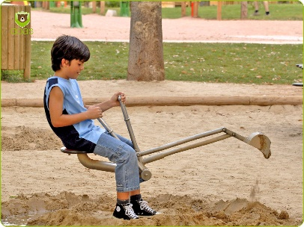
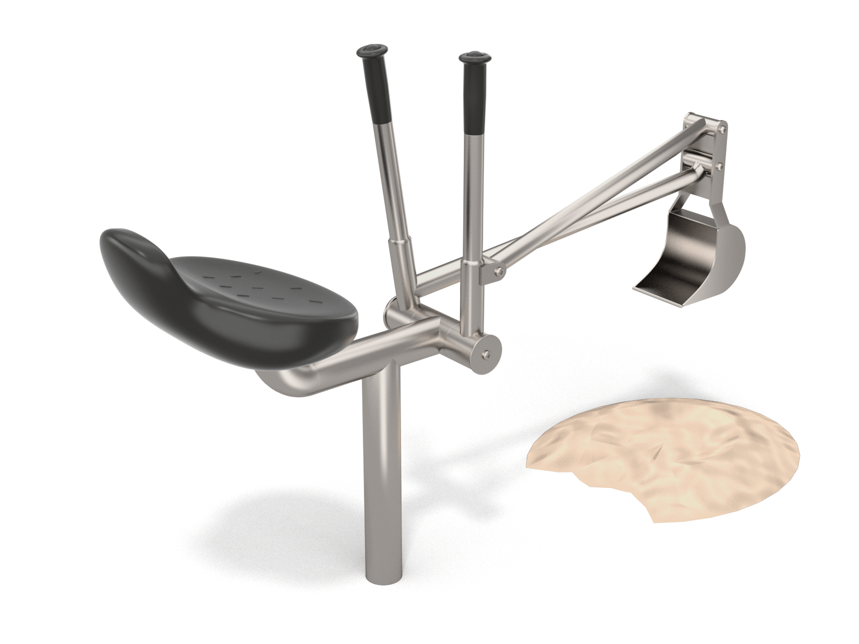
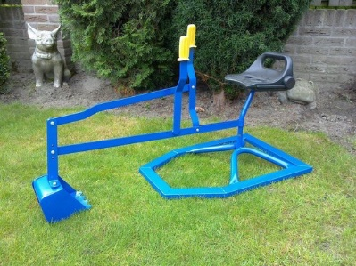
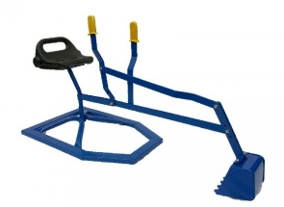
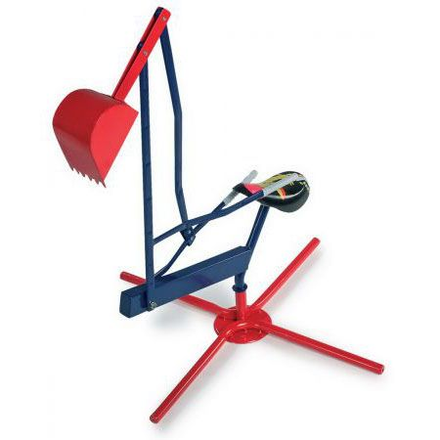
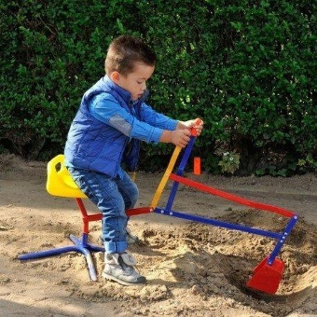
voorbeelden
Draaien
(de)monteren
Plaatbewerking
Boren
Lassen
Zagen

Slide 41
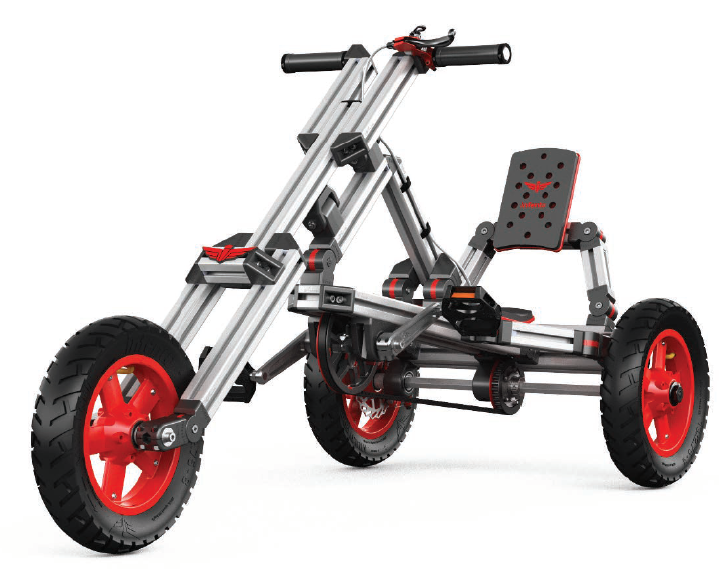
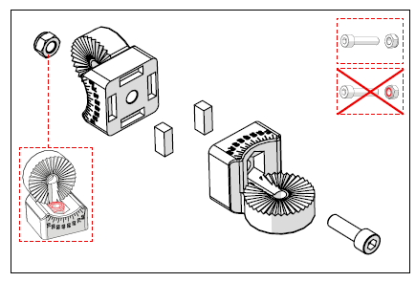
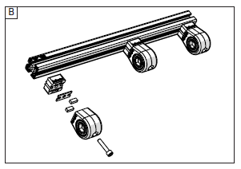
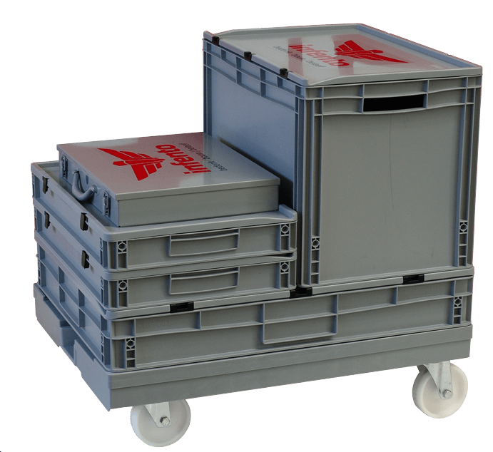
voorbeelden

Slide 42
Verdere begeleidingssessies
Regio | Datum | Uur
Antwerpen | Woensdag 10 maart 2021 | 09u00 – 12u00
Brugge | Vrijdag 19 maart 2021 | 09u00 – 12u00
Gent | Vrijdag 12 maart 2021 | 13u15 – 14u30
Hasselt | Woensdag 10 maart 2021 | 09u00 – 12u00
Mechelen – Brussel | Woensdag 10 maart 2021 | 09u00 – 12u00

